Slide 1
Благоустройство территории кладбища в деревне Орловка Кыштовского района Новосибирской области
Инициативный проект
2025 год

Slide 2
Земельный участок
Местоположение объекта:
Кладбище расположено в деревне Орловка. Кадастровый номер: 54:16:020201:249
Категория земель : земли населенных пунктов – для размещения и содержания кладбища
Площадь земельного участка: 9221 кв.м.

Slide 3
Схема расположения объекта

Slide 4
Описание инициативного проекта
В деревне Орловка проживает 285 человек. Кладбище в деревне существует с 1861 года, общая площадь – 9221 кв. метров.
С давних времен жители деревни чтут все православные праздники, связанные с памятью об усопших. Дни поминовений сохранились и поныне. В этот период приходит на кладбище очень много людей. Сюда приезжают родственники умерших со всей территории Новосибирской области, других городов России. В настоящее время кладбище находится в неудовлетворительном состоянии, территория для складирования мусора не обустроена, частично разрушено ограждение, что приводит к серьезным неблагоприятным последствиям, способствует свободному доступу крупнорогатого скота, которые наносят большой урон могилам и памятникам. В администрацию неоднократно поступали жалобы жителей по поводу ограждения. Проблема для жителей д. Орловка в целом достаточно серьезная, требует неотлагательного решения.

Slide 5
Описание инициативного проекта
В целях сохранности и увековечения вышеуказанного объекта необходимо произвести благоустройство кладбища, в том числе установку ограждения, обустройства площадки для мусора, установки мусорных контейнеров и туалета. Несмотря на то, что, благоустройство является одной из самых важных задач, решить данную проблему невозможно из-за нехватки бюджетных средств.
Согласно локальному сметному расчету на благоустройство кладбища необходимо 1 109 459,00 руб. Администрация не в состоянии осуществить установку ограждения кладбища, металлических контейнеров для мусора и туалета за счёт собственных средств, учитывая бюджет сельсовета, но исправлять ситуацию необходимо. В результате было принято решение участвовать в проекте. На собрании граждан было принято решение о благоустройстве территории кладбища. В рамках реализации проекта будет сооружено ограждение кладбища железной изгородью, установка металлических контейнеров для мусора и туалета. Надеемся, что реализация инициативного проекта, даст возможность сохранить эту уникальную по исторической ценности территорию и привести ее в надлежащее состояние, в соответствии с техническими нормами и требованиями.

Slide 6
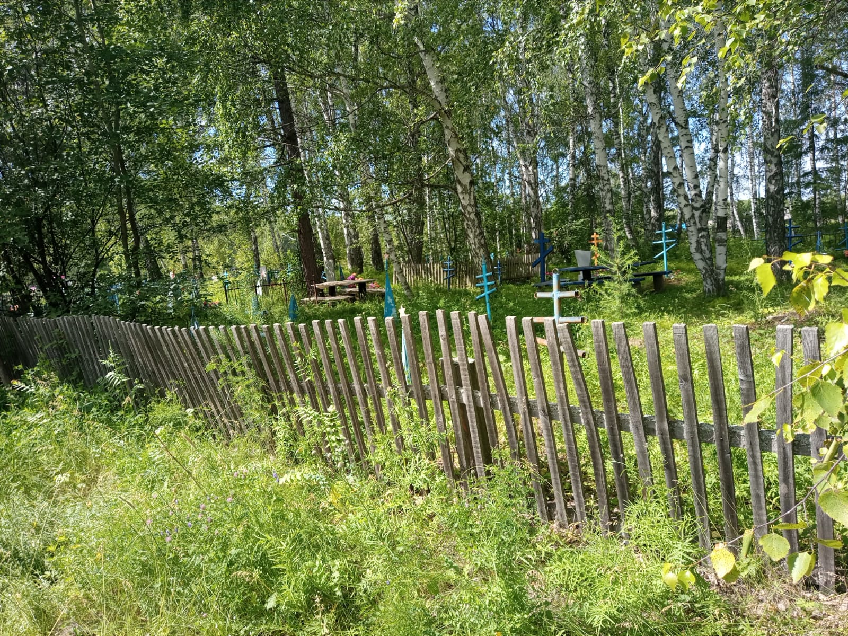
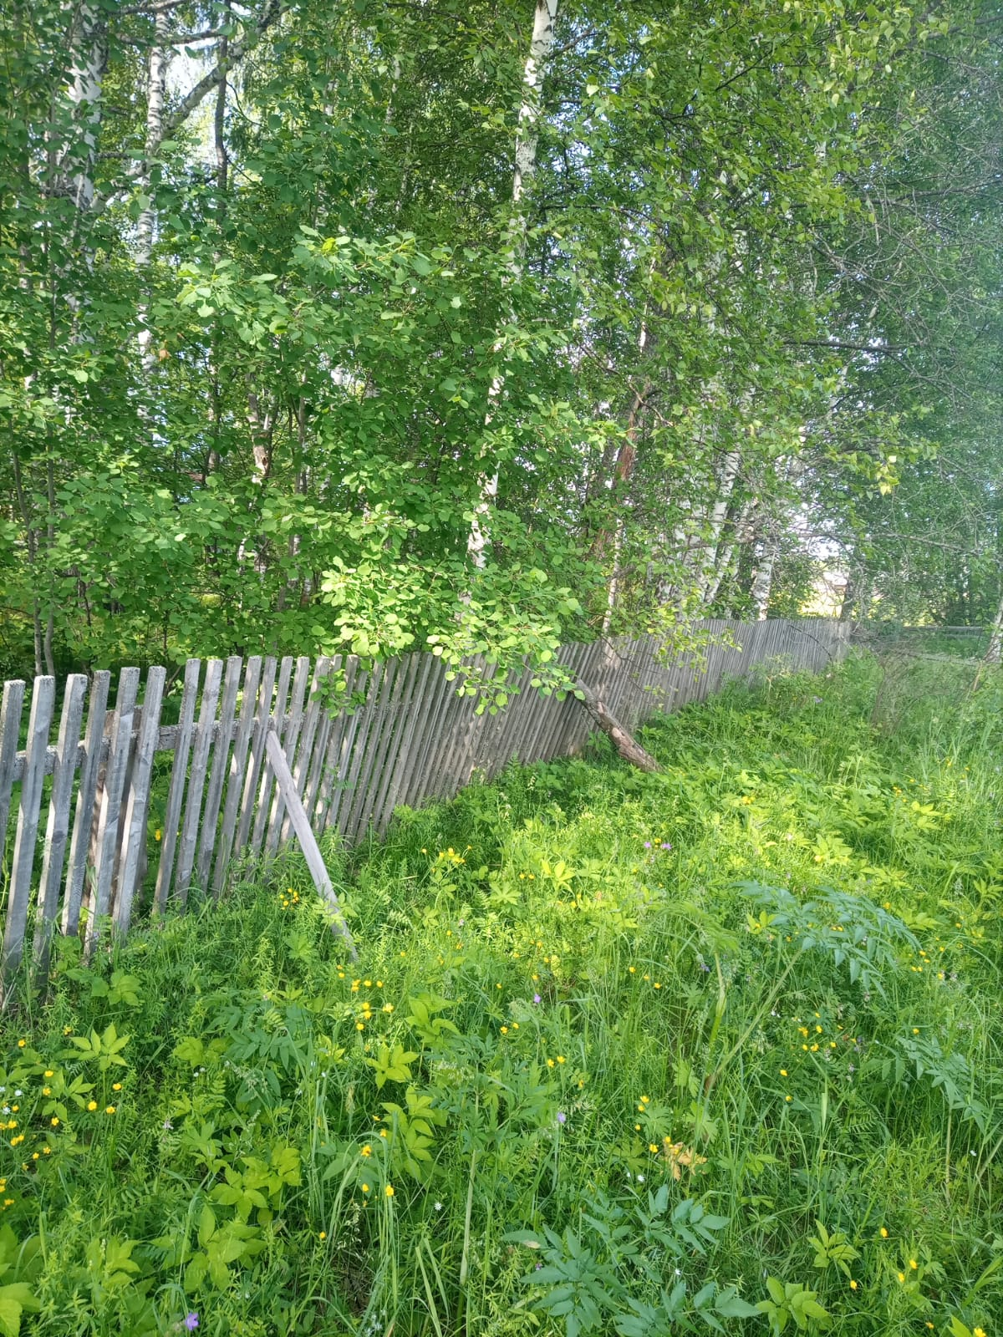
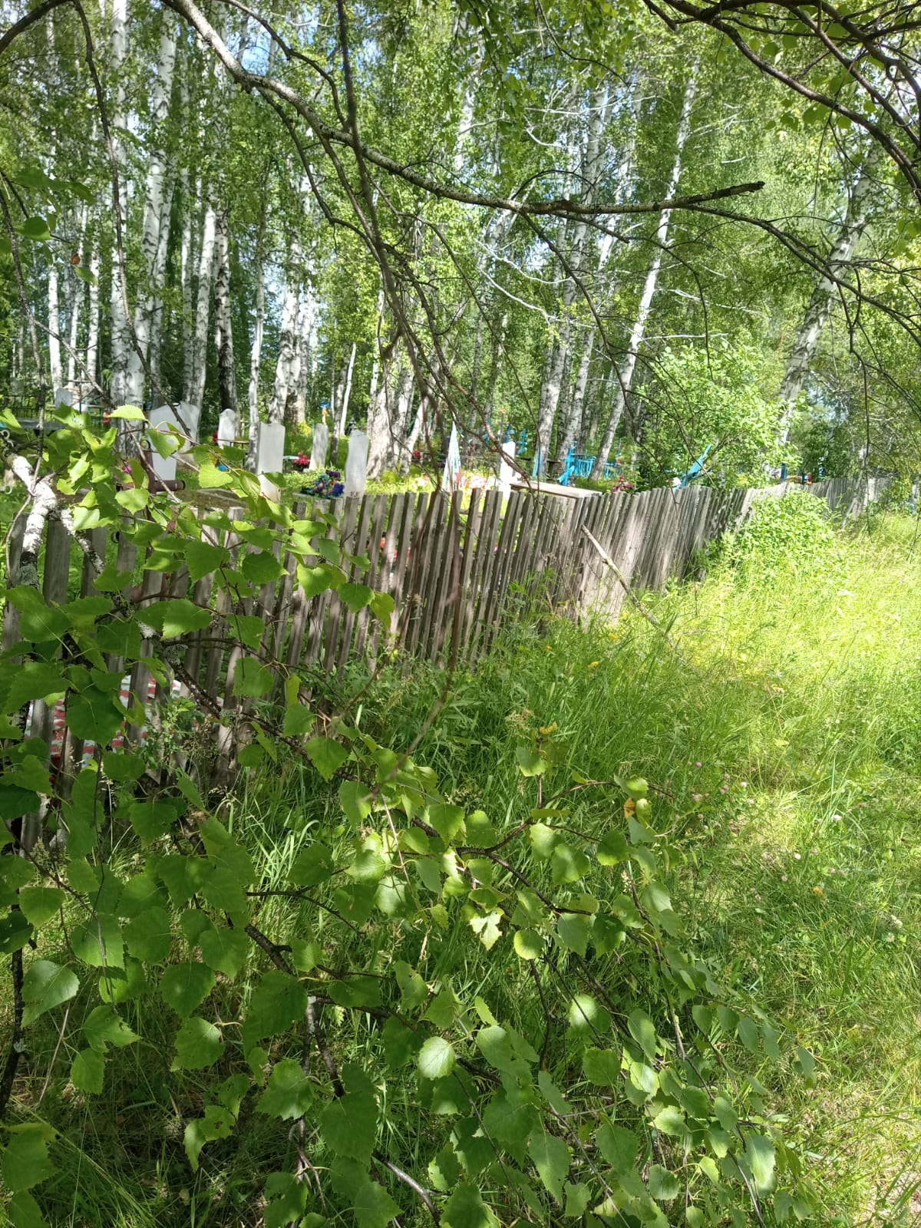
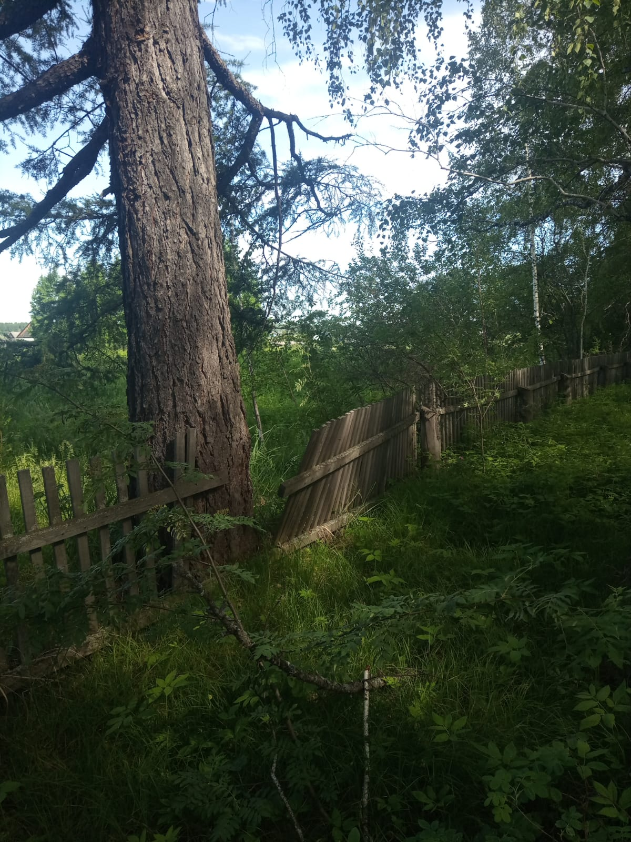
Описание инициативного проекта Территория кладбища

Slide 7
Ожидаемые результаты от реализации инициативного проекта
Качественное ограждения территории кладбища д. Орловка, решит одну из серьезным проблем на территории Орловского сельсовета. В первую очередь облагородит внешний и внутренний вид территории, что привлечет непосредственно граждан к соблюдению чистоты и порядка при посещении погостов, прекратятся набеги животных, что в целом благоприятно отразится на территории кладбища. Будут соблюдены требования Роспотребадзора в части обустройства площадки для мусора, установки мусорных контейнеров и туалета. Так же не потребуется постоянных ежегодных затрат на ремонт и обслуживание заборов со стороны администрации Дмитриевского сельсовета, так как ограждение будет достаточно прочным и износостойким к внешним воздействиям. И конечно сами жители д. Орловка будут более внимательными и ответственными, так как примут непосредственное участие как в софинансировании проекта, так и в непосредственном участии в реализации проекта на безвозмездной основе, а так же контроле за осуществлением строительных работ и приеме объекта.

Slide 8
Визуализация проекта
Ограждение

Slide 9
Визуализация проекта
Контейнеры для мусора

Slide 10
Визуализация проекта
Туалеты

Slide 11
Визуализация проекта
Входные ворота

Slide 12
Стоимость проекта
Прогнозируемый объем финансового обеспечения реализации
инициативного проекта 1 109 459,00 рублей, в том числе:
№ | Наименование показателя | Показатель (руб.)
1 | Субсидия из областного бюджета Новосибирской области | 853430,00
2 | Средства бюджета поселения | 170686,00
3 | Инициативные платежи: | 85343,00
а) | Денежные средства граждан | 85343,00
б) | Денежные средства индивидуальных предпринимателей и юридических лиц | -

